Slide 1
第七章 第二节 随机变量的方差
一、随机变量方差的概念及性质
二、重要概率分布的方差
三、例题讲解
四、矩的概念
五、小结

Slide 2




一、随机变量方差的概念及性质
1. 概念的引入
方差是一个常用来体现随机变量取值分散程度的量.
实例 有两批灯泡,其平均寿命都是 E(X)=1000小时.

Slide 3
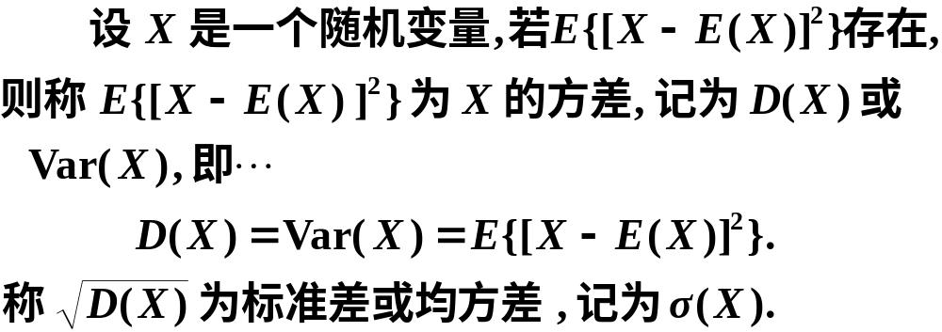
2. 方差的定义

Slide 4
3. 方差的意义
方差是一个常用来体现随机变量 X 取值分散程度的量. 如果 D(X) 值大, 表示 X 取值分散程度大, E(X) 的代表性差; 而如果 D(X) 值小, 则表示X 的取值比较集中, 以 E(X) 作为随机变量的代表性好.

Slide 5
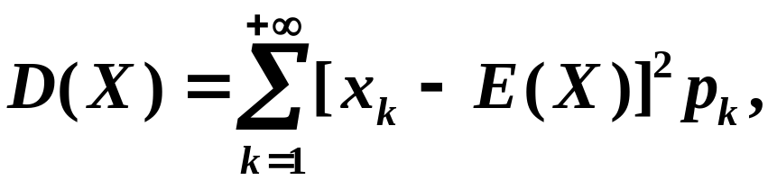
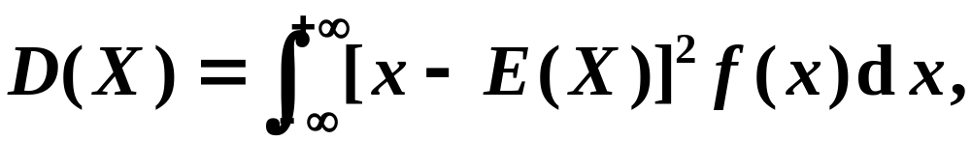

4. 随机变量方差的计算
(1) 利用定义计算
离散型随机变量的方差
连续型随机变量的方差

Slide 6





(2) 利用公式计算
证明

Slide 7









5. 方差的性质
(1) 设 C 是常数, 则有
证明
(2) 设 X 是一个随机变量, C 是常数, 则有
证明

Slide 8

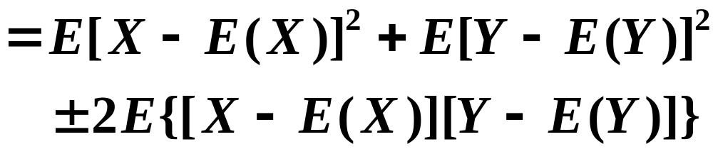

(3) 设 X, Y 相互独立, D(X), D(Y) 存在, 则
证明

Slide 9
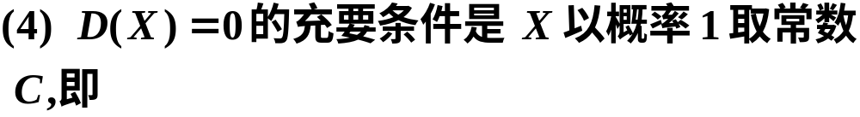

推广

Slide 10
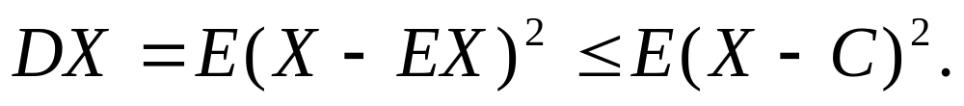
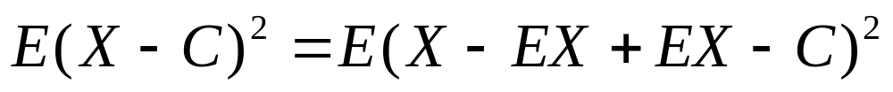
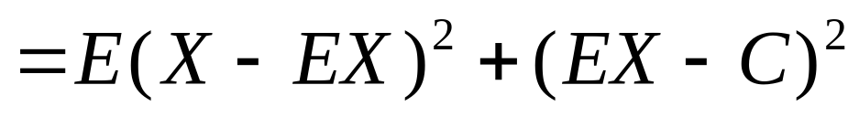
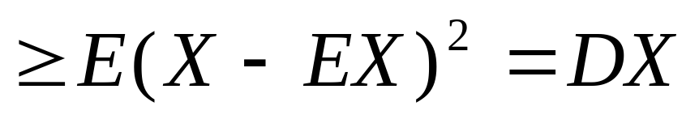
(5)对一切实数C，有
证明：

Slide 11
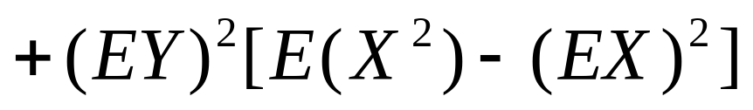
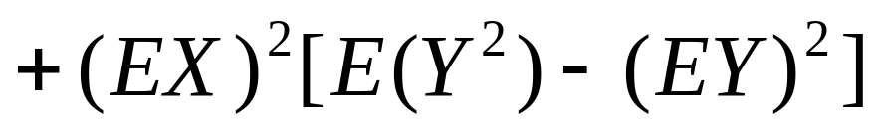
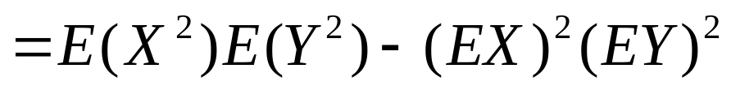
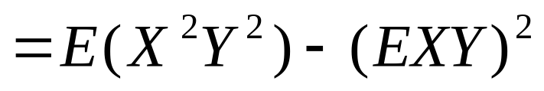

（6）设X、Y相互独立，则
证明：

Slide 12











二、重要概率分布的方差
1. 两点分布
已知随机变量 X 的分布律为
则有

Slide 13
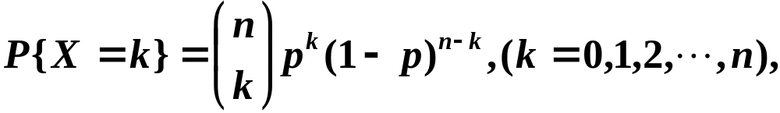

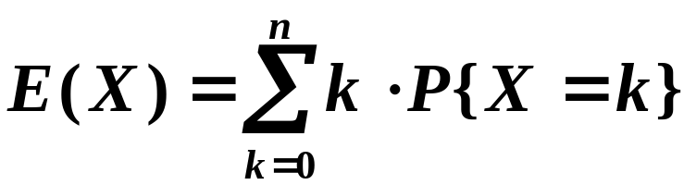
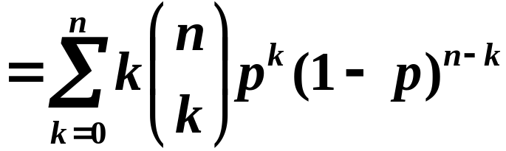
2. 二项分布
设随机变量 X 服从参数为 n, p 二项分布,
其分布律为
则有

Slide 14
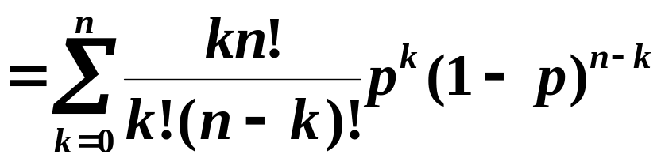
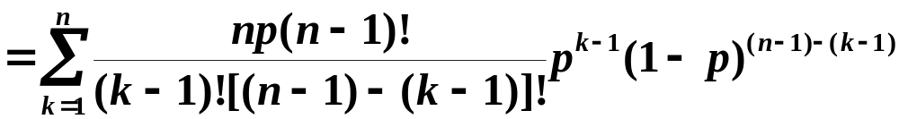
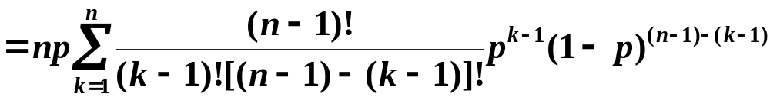




Slide 15


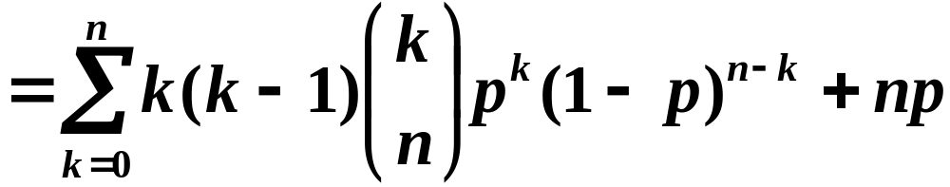
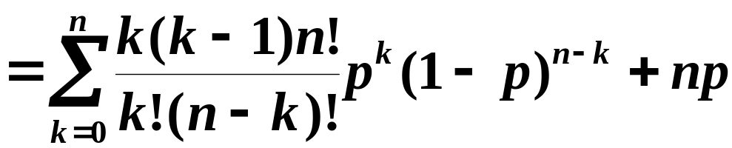

Slide 16
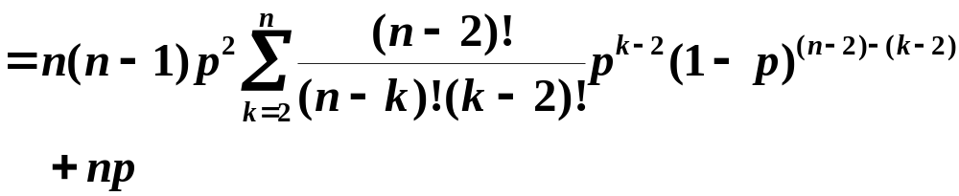
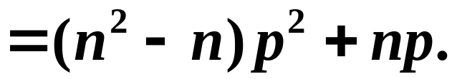
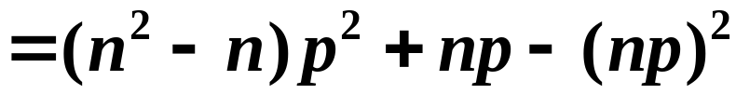



Slide 17

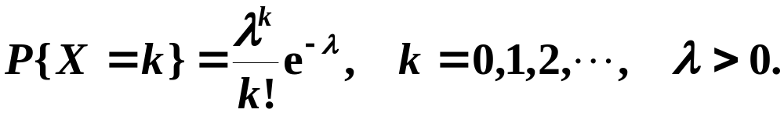
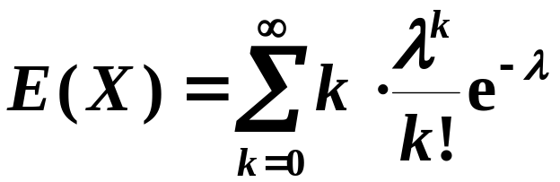
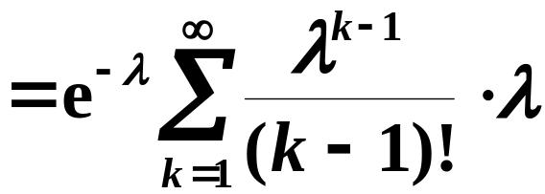



3. 泊松分布
则有

Slide 18
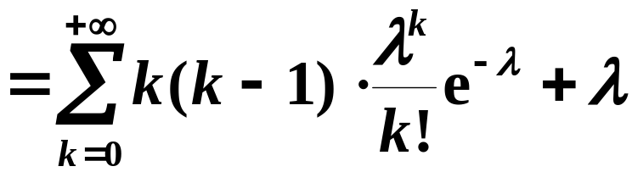
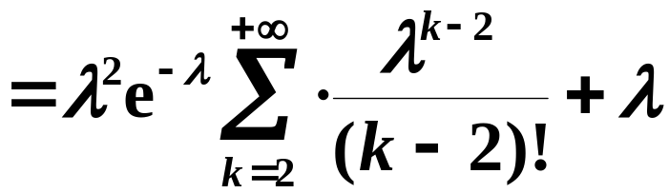





所以

Slide 19
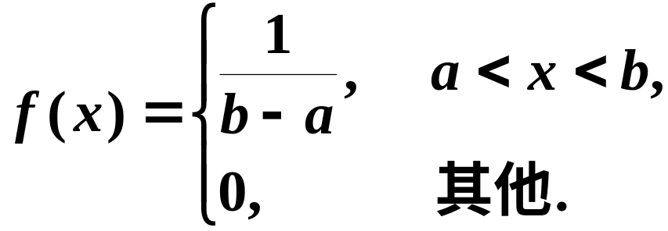
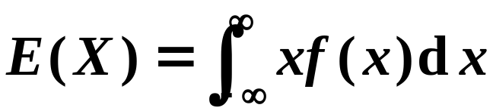
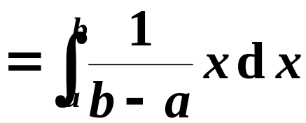
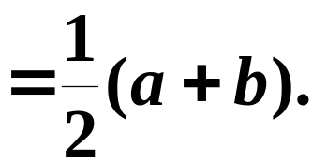
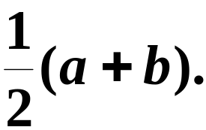
4. 均匀分布
则有

Slide 20
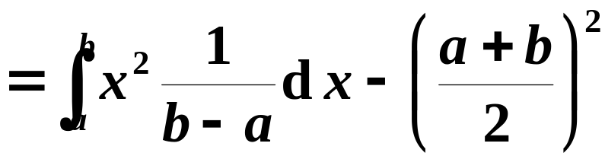
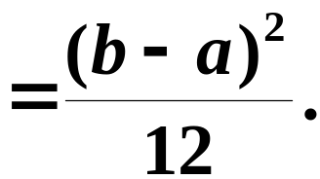
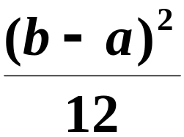
结论 均匀分布的数学期望位于区间的中点.

Slide 21
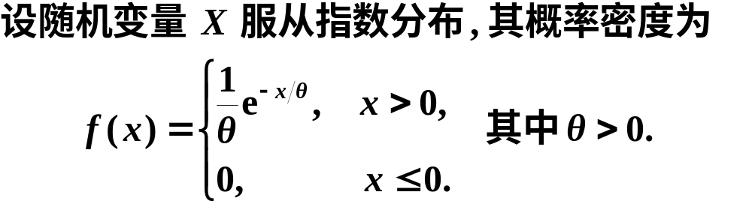
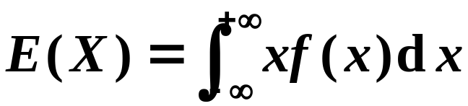
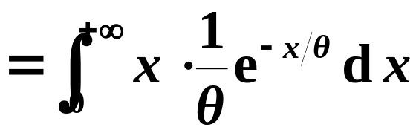
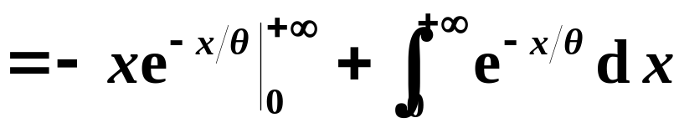


5. 指数分布
则有

Slide 22
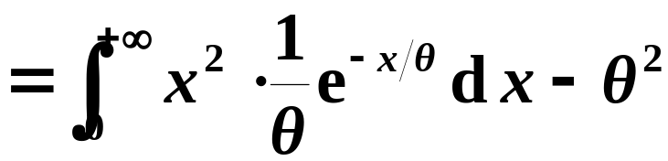




Slide 23
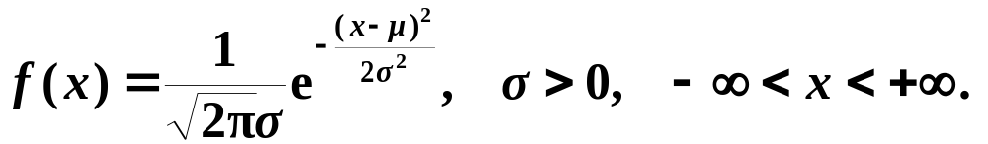
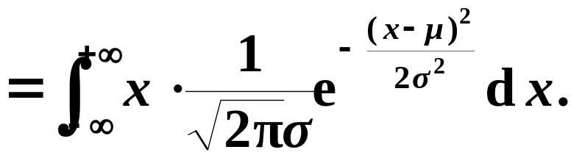
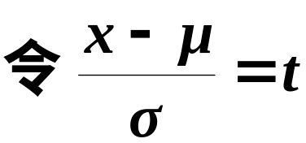

6. 正态分布
则有

Slide 24
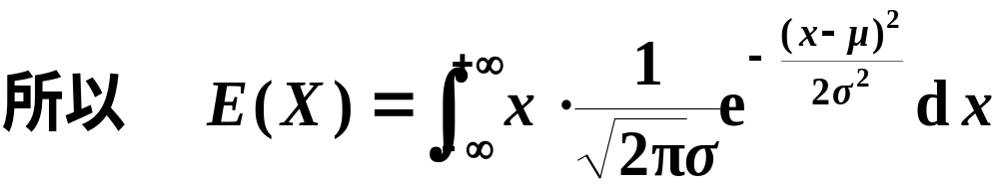
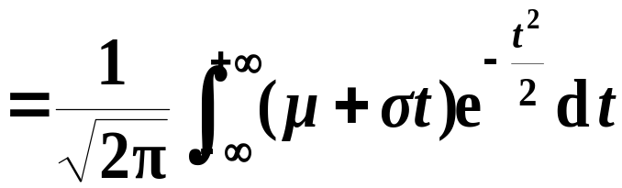
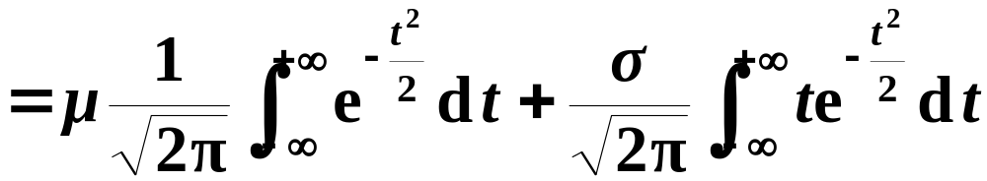



Slide 25
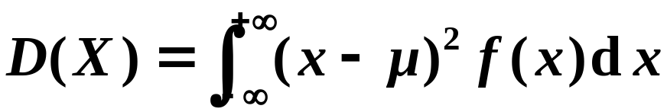
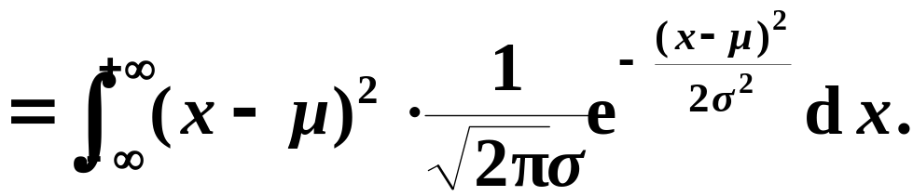




Slide 26





Slide 27










分 布
参数
数学期望
方差
两点分布
二项分布
泊松分布
均匀分布
指数分布
正态分布

Slide 28



三、例题讲解
例1
解

Slide 29




于是

Slide 30





例2
解

Slide 31




Slide 32






例3
解

Slide 33





Slide 34




四.矩的概念

Slide 35

说明

Slide 36


五、小结
1. 方差是一个常用来体现随机变量 X 取值分散程度的量. 如果 D(X) 值大, 表示 X 取值分散程度大, E(X) 的代表性差; 而如果 D(X) 值小, 则表示 X 的取值比较集中, 以 E(X) 作为随机变量的代表性好.
2. 方差的计算公式

Slide 37


3. 方差的性质

